Slide 1
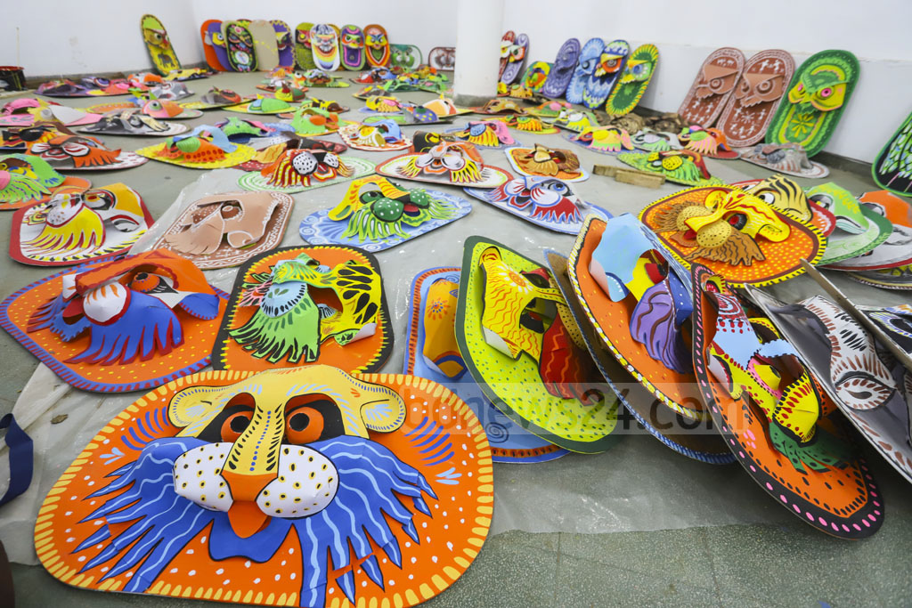
আজকের ক্লাসে সবাইকে স্বাগতম
আজকের ক্লাসে সবাইকে স্বাগতম

Slide 2
নিগার সুলতানা
সহকারি শিক্ষক
৮০নং পিয়ারপুর সরকারি প্রাথমিক বিদ্যালয়
ফরিদপুর সদর, ফরিদপুর।
nigar.dipty@gmail.com
০১৭৩৮৪৬৯৪০৩
বিষয়ঃ বাংলা
শ্রেণিঃ ৫ম
পাঠের শিরনামঃ শখের মৃৎশিল্প
পাঠ্যাংশঃ আমরা দুটি……কারিগরি জ্ঞান।
সময়ঃ ৪৫ মিনিট

Slide 3
শিখনফল
শোনাঃ ১.২.১ উচ্চারিত পঠিত বাক্য, কথা মনোযোগ সহকারে শুনবে।
১.৩.১ নির্দেশনা শুনে পালন করবে।
বলাঃ ১.৩.৬ শুদ্ধ উচ্চারণে প্রশ্ন করতে ও উত্তর দিতে পারবে।
পড়াঃ ১.৪.১ পাঠ্যপুস্তকের পাঠ শ্রবণযোগ্য স্পষ্টস্বরে ও প্রমিত উচ্চারণে
সাবলীলভাবে পড়তে পারবে।
১.৫.২ বিরামচিহ্ন দেখে অর্থযতি ও শ্বাসযতি বজায় রেখে সাবলীলভাবে
অনুচ্ছেদ পড়তে পারবে।
লেখাঃ ১.৪.১ যুক্তব্যঞ্জন ভেঙ্গে লিখতে পারবে।
১.৪.২ যুক্তব্যঞ্জন ব্যবহার করে নতুন নতুন শব্দ লিখতে পারবে।
১.৫.১ পাঠে ব্যবহৃত শব্দ দিয়ে নতুন নতুন বাক্য লিখতে পারবে।

Slide 4
ছবিতে কি কি দেখতে পাচ্ছো?

Slide 5
আজকের পাঠ
শখের মৃৎশিল্প

Slide 6
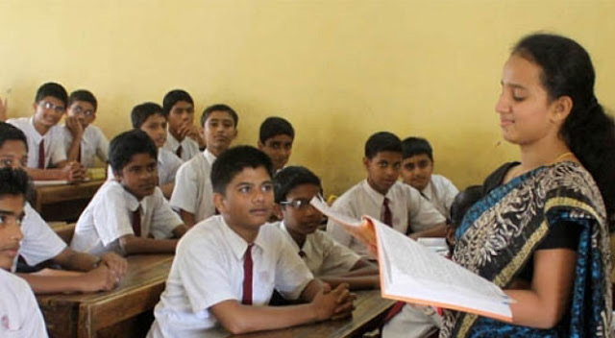
শিক্ষকের পাঠদান

Slide 7
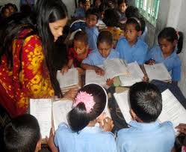
শিক্ষার্থীদের পাঠ

Slide 8
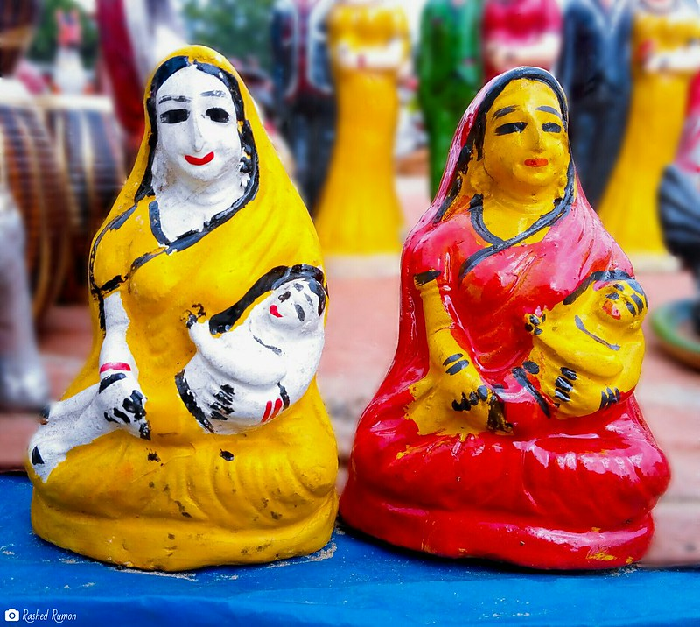
১) টেপা পুতুল কী?
কুমাররা নরম এঁটেল মাটির চাক হাতে নিয়ে টিপে টিপে নানা ধরনের ও নানা আকারের
পুতুল তৈরি করেন। টিপে টিপে তৈরি করা হয় বলে এসব পুতুলের নাম টেপা পুতুল।

Slide 9
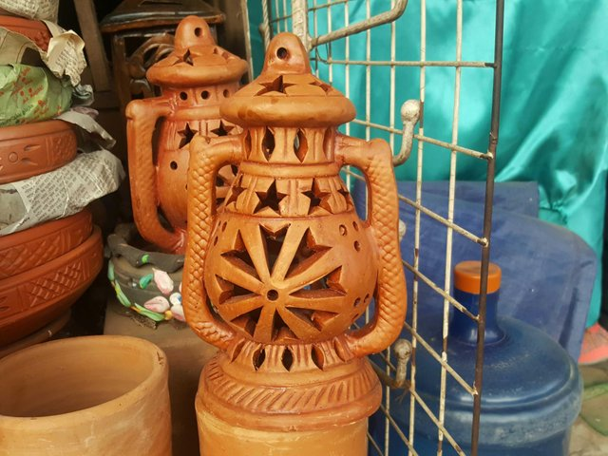
২) মৃৎশিল্প কী?
মাটির তৈরি শিল্পকর্মকে বলে মাটির শিল্প বা মৃৎশিল্প।

Slide 10
৩) শিল্পকলা কী?
যখন কিছু আঁকি বা বানাই অথবা গাই, তখন তা হয়
শিল্প। শিল্পের এ কাজকে বলে শিল্পকলা।
৪) মৃৎশিল্পের জন্য কেমন মাটি প্রয়োজন?
মৃৎশিল্পের জন্য এঁটেল মাটি প্রয়োজন।

Slide 11
যুক্তবর্ণ
পদ্মা
দ
দ্ম
ম
প্রান্ত
ন
ন্ত
ত
হচ্ছে
চ
চ্ছ
ছ
শিল্প
ল
ল্প
প
ত
ন
যত্ন
ত্ন

Slide 12
যুক্তবর্ণ দিয়ে শব্দ তৈরি
ন্ত
অন্ত, শান্ত, দিগন্ত
চ্ছ
ইচ্ছা, কচ্ছপ, স্বচ্ছ
ল্প
অল্প, গল্প, কল্পনা
ত্ন
রত্ন, প্রত্নতত্ত, যত্ন

Slide 13
শব্দার্থ ও বাক্য তৈরিঃ
সাকিব আল হাসানের নৈপুণ্যে বাংলাদেশ দল জিতে গেলো।
নৈপুণ্য
দক্ষতা
পরম্পরা
ধারাবাহিকতা
বংশ পরম্পরায় করিম ভালো লোক।
বাংলাদেশের প্রাচীন শিল্পকর্ম হলো মৃৎশিল্প।
শিল্পকর্ম
শৈল্পিক কাজ

Slide 14
বাড়ির কাজ
আজকে শেখা কয়েকটি শব্দ দিয়ে দুইটি করে বাক্য তৈরি করবে।

Slide 15
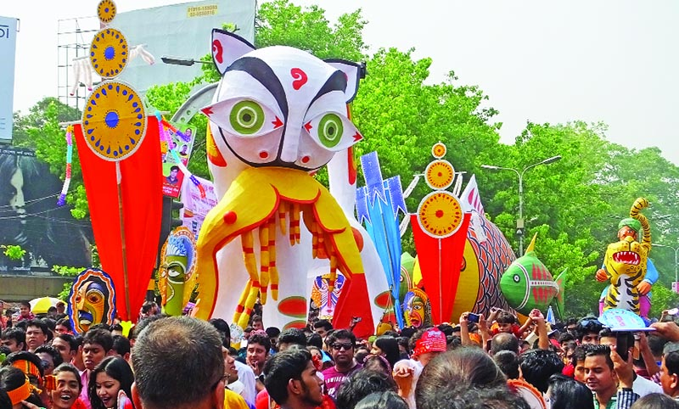
ধন্যবাদ

